Slide 1
Язык моего народа. История нганасанского языка.
Турдагина елена

Slide 2
Происхождение нганасан
Существует огромное множество исторических преданий о происхождении нганасан.
Одно из них – нганасаны — это потомки людей «с востока из-за большой воды». Под этим, скорее всего, подразумевается происхождение от восточных охотников на северного оленя эпохи неолита.

Slide 3
Нганасанский язык
Относится к северной группе самодийских языков
Высокостадартизирован, обладает культурой речи
Имеется абсолютная последовательность морфонологии

Slide 4
Нганасанская письменность
Впервые создана и введена в употребление в середине 90-ых годов
Основой послужил кириллический алфавит, дополненный несколькими новыми буквами для обозначения специфических нганасанского языка

Slide 5
Диалекты в нганасанском языке
Авамский
Вадеевский
Различия между ними несущественны, только в произношении некоторых слов

Slide 6
Уровень знания нганасанского языка

Slide 7
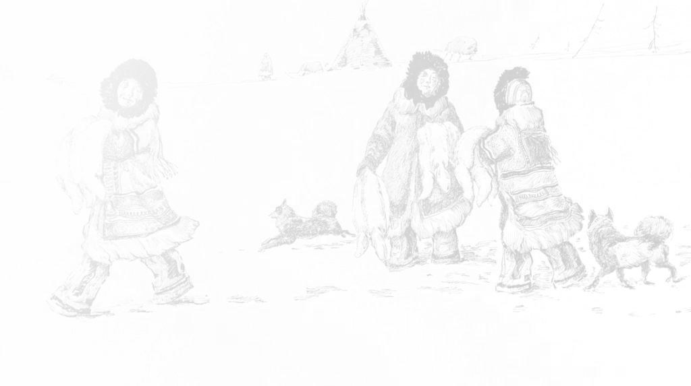
Мероприятия по сохранению нганасанской культуры
Фестиваль «Большой Аргиш»
Фестиваль «Фольклорная классика Таймыра»
Конкурс декоративно-прикладного и изобразительного искусства «Северный сувенир»
Празднование дня коренных народов мира
Проведение грантовых конкурсов по сохранению культуры

Slide 8
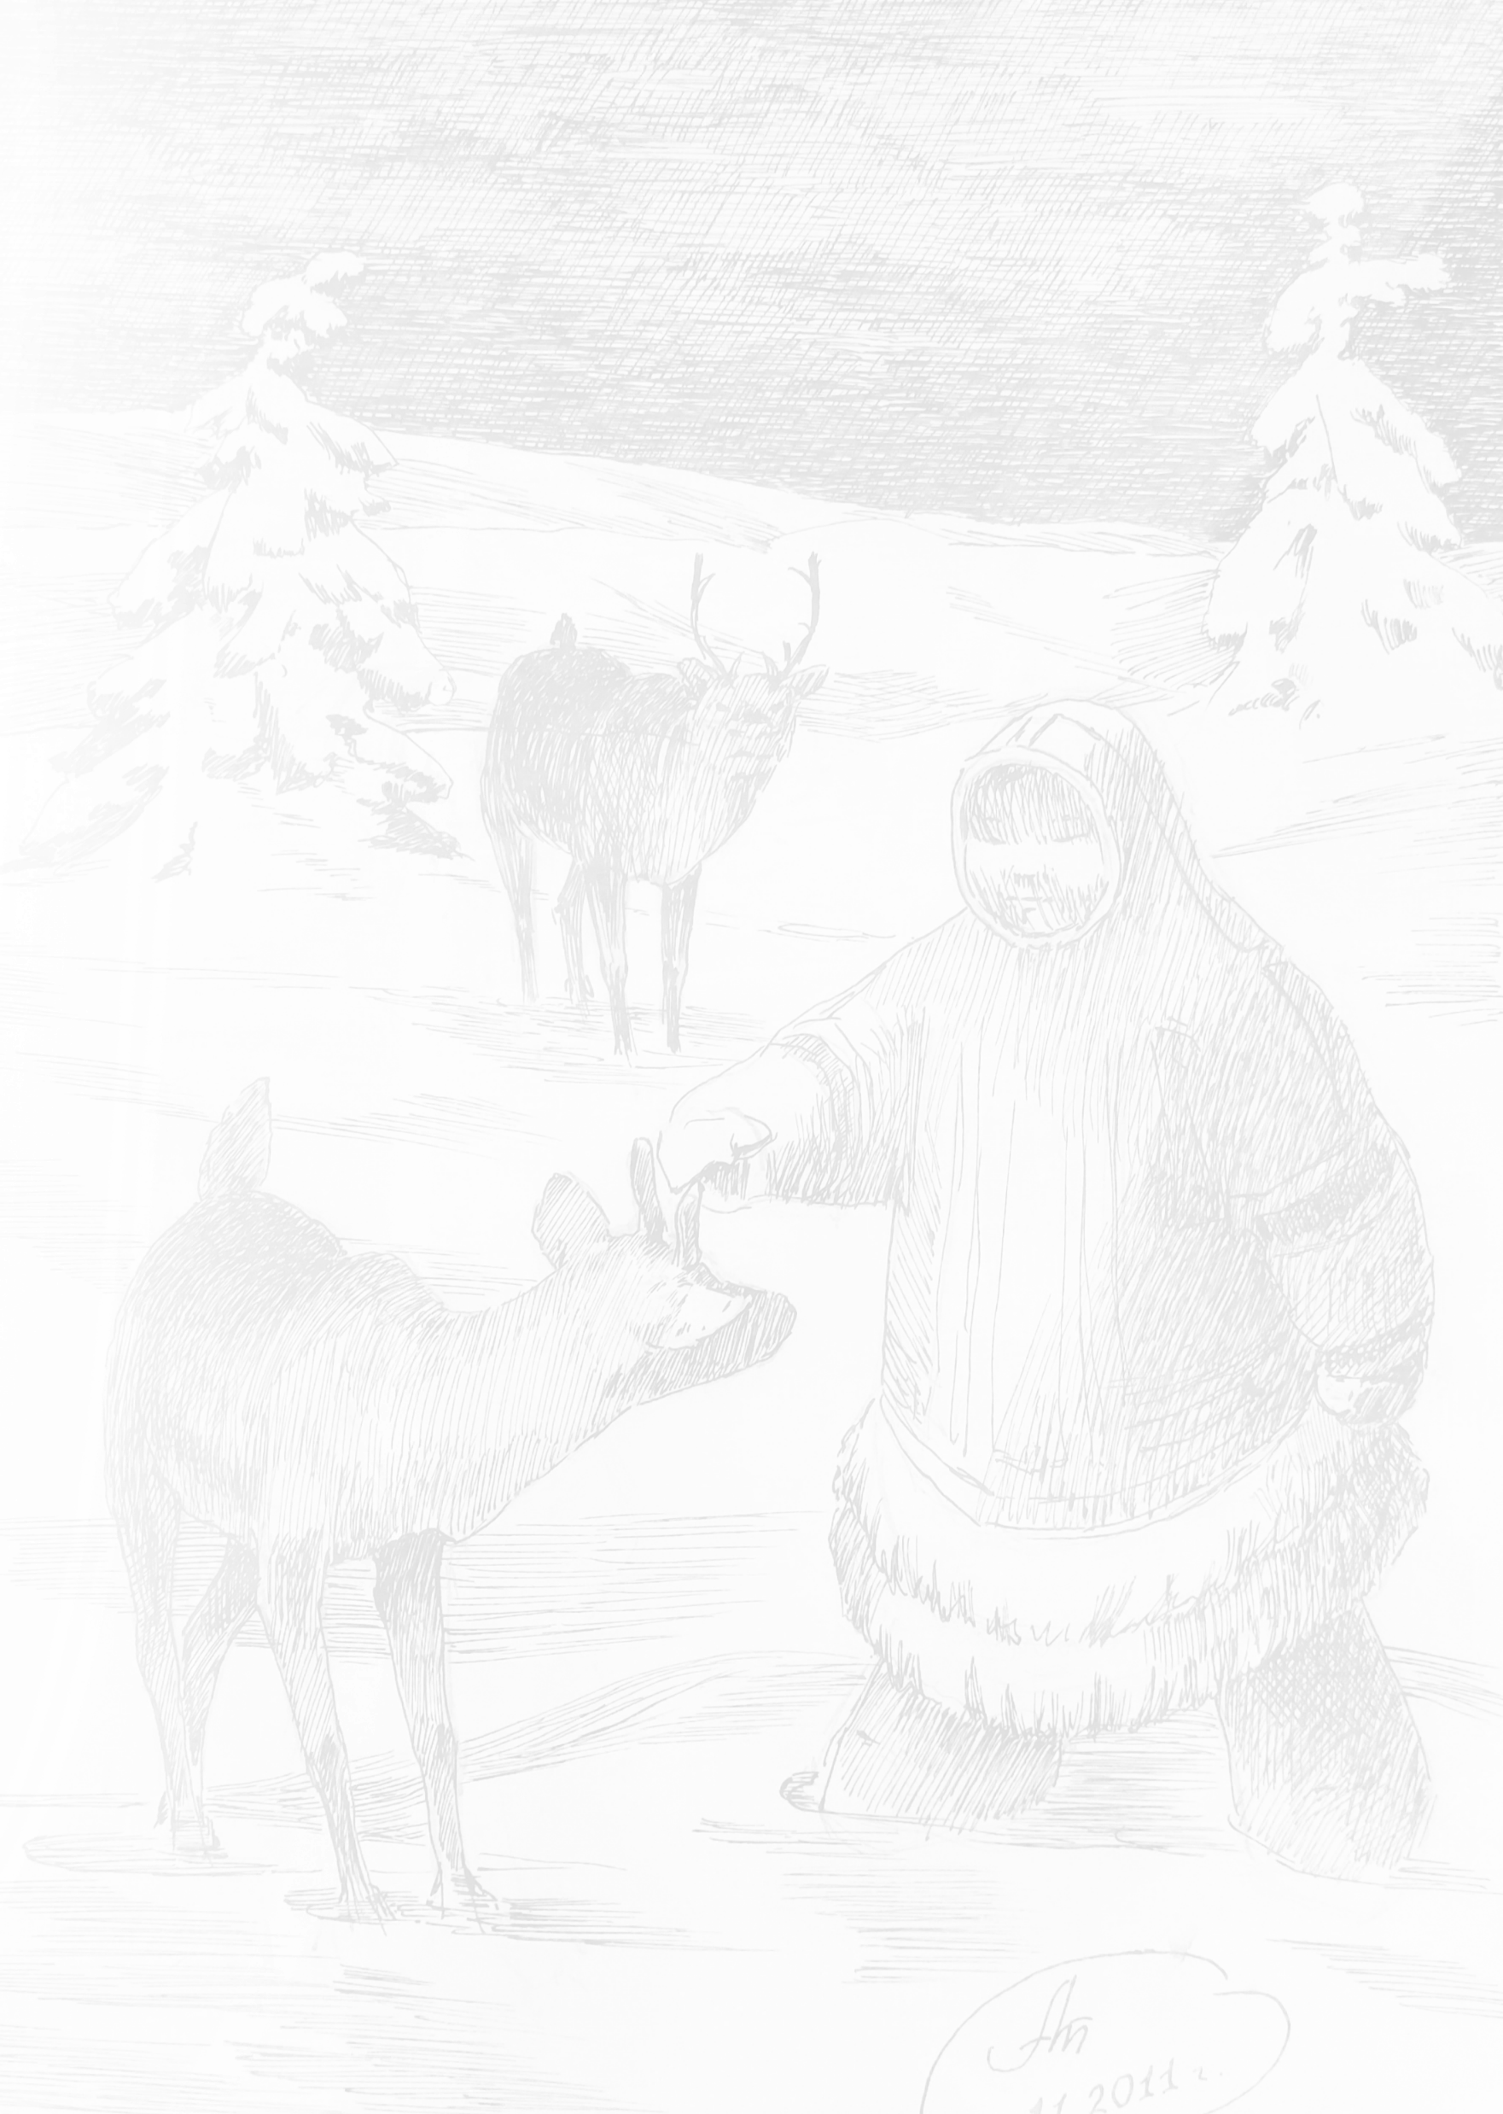
Заключение
Различные программы, решения, законы и активное приобщение молодежи отлично способствуют сохранению и возрождению нганасанской культуры.
Только приложив совместные усилия, можно добиться расцвета культуры и дальнейшего ее развития.

